Slide 1
Các kết quả đạt được của các chương trình quản lý nguồn nước và ứng phó với biến đổi khí hậu năm 2016
Tác giả: TS. Dave A. D’haeze
Ngày: 05 tháng 12 năm 2016
Sự kiện: Cuộc họp thường niên của BĐP Ngành hàng Cà phê Việt Nam
Địa điểm: TP Hồ Chí Minh, Việt Nam

Slide 2



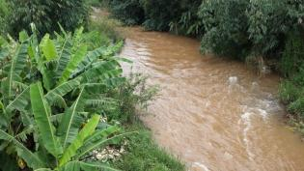
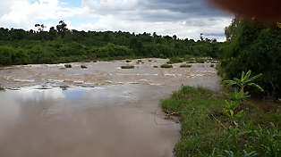
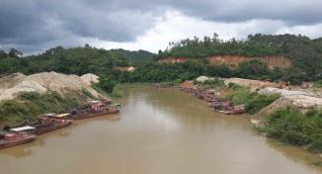
Chương trình Nước 2014 – 2017 (có thể được kéo dài tới năm 2019 nếu đáp ứng được một số điều kiện)
Dự án
“Việt Nam có thể sản xuất nhiều cà phê hơn với lượng nước ít hơn– hướng tới giảm nước tưới trong canh tác cà phê”

Slide 3
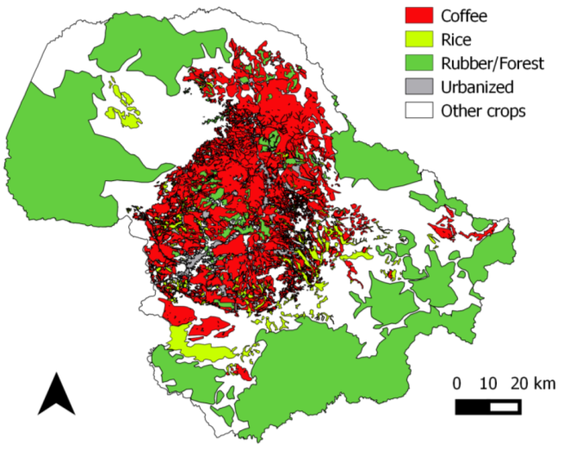
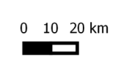

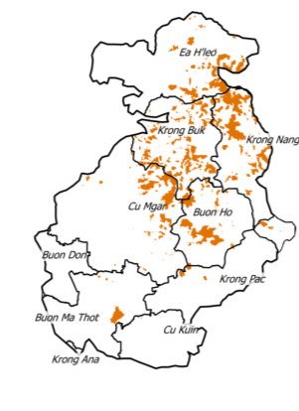
Chương trình Nước – Các kết quả đạt được
Nghiên cứu địa chất thủy văn trên Cao nguyên Bazan Đắk Lắk
Qua quan sát không thấy có khuynh hướng giảm mực nước dài hạn
Mực nước giảm trong mùa khô là nguyên nhân dẫn đến cạn nước ở các giếng đào và có tương quan với:
Vị trí giếng
Phương thức tưới
Lượng nước tưới dư thừa tạm thời bị giữ lại trong đất và chưa thể sử dụng trong suốt mùa khô đó
Các điểm nóng về tình trạng thiếu nước tập trụng ở các vùng có cao trình cao hơn trong khu vực cao nguyên và khu vực phía Đông (Krông Búk, Buôn Hồ, Krông Năng).

Slide 4
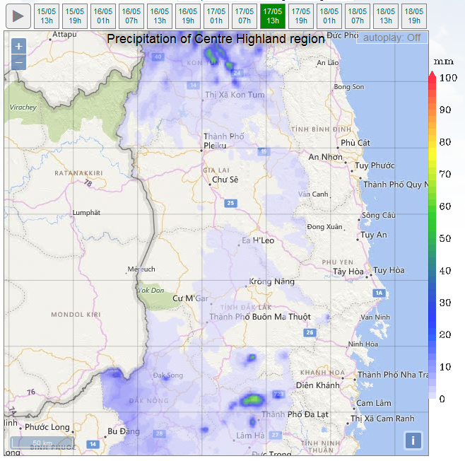
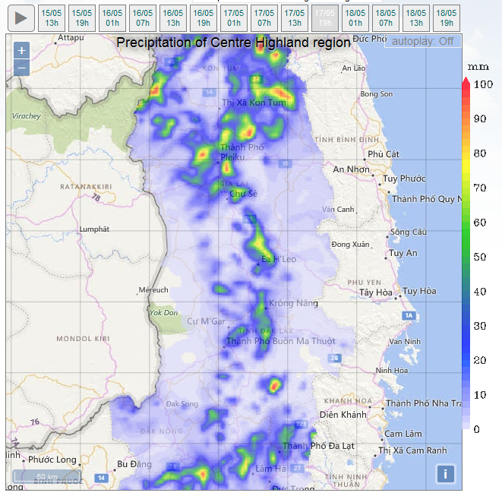
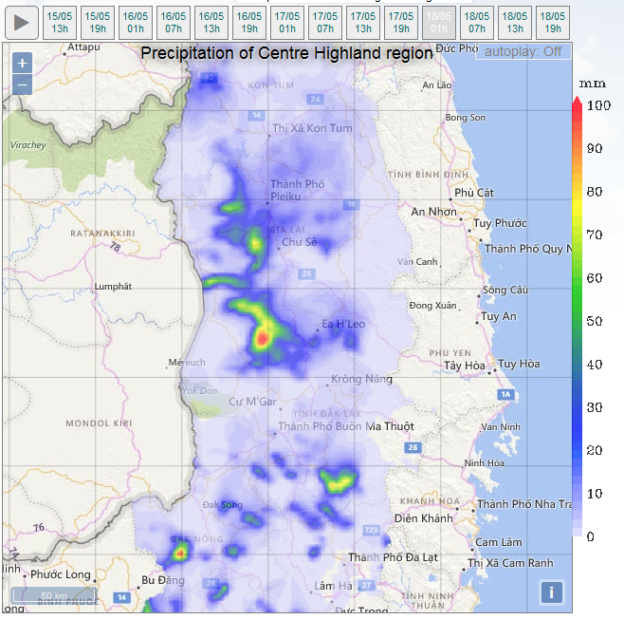
Chương trình Nước – Các kết quả đạt được
Hệ thống dự báo thời tiết ngắn hạn đang trong giai đoạn thử nghiệm
17 tháng 5 năm 2016; 13 h
17 tháng 5 năm 2016; 19 h
18 tháng 5 năm 2016; 01 h

Slide 5
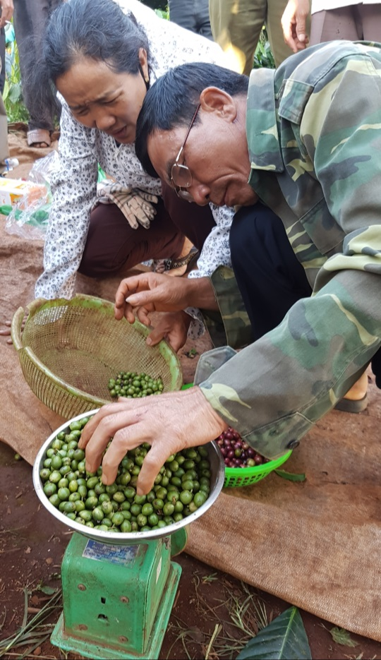
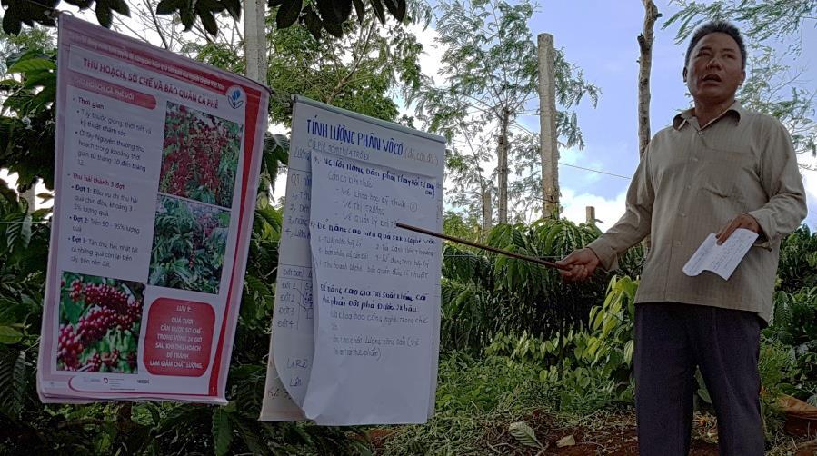
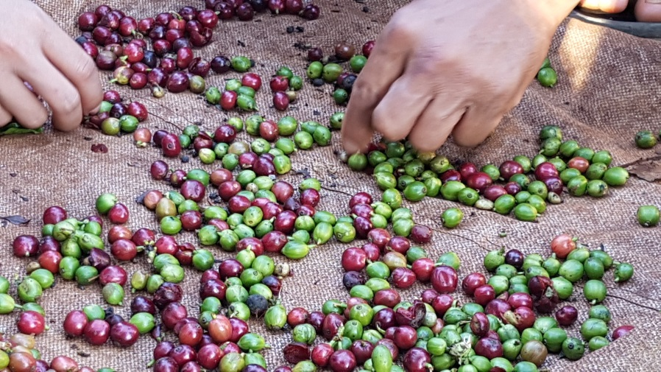
Chương trình Nước – Các kết quả đạt được
Mục tiêu: 125 tập huấn viên và 50.000 nông dân được tập huấn về các thực hành canh tác tốt – tập trung vào việc sử dụng nước hiệu quả
Gần 120 tập huấn viên đã được đào tạo ở 4 tỉnh, với 6 chủ đề
Số lượt người được tập huấn năm 2015: 30.340
Số lượt người được tập huấn 6 tháng đầu năm 2016: 22.500

Slide 6
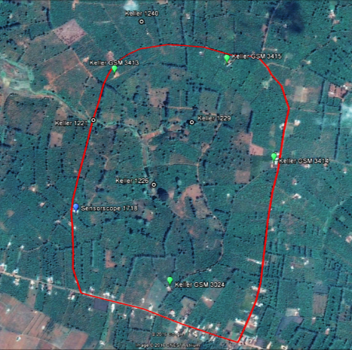
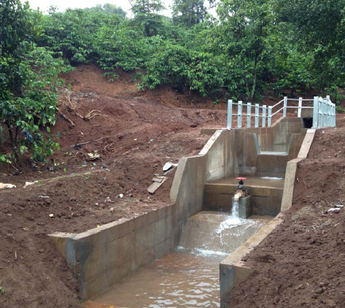
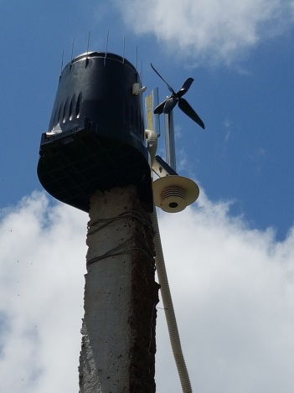
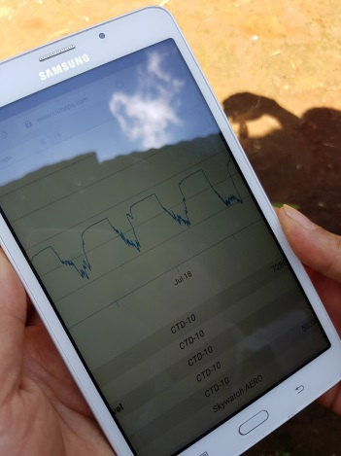
Chương trình Nước – Các bước tiếp theo
Xác định tác động của việc thay đổi lượng nước tưới cho cà phê, từ cách tưới hiện tại sang các cách tưới tối ưu bằng việc giám sát có độ phân giải cao các biến số về thời tiết và nước
Giới thiệu với các bên liên quan ở địa phương công nghệ giám sát nước mới và hiện đại
Đánh giá khả năng thực hiện thí điểm việc thu hồi nước ngầm nhân tạo
Thiết kế hướng dẫn quản lý trang trại dựa trên lượng mưa được dự báo

Slide 7















Sáng kiến Cà phê & Khí hậu
Các thành viên sáng lập
Các đối tác mới
Các cơ quan thực hiện Hanns R. Neumann Stiftung /EDE Consulting VN, CABI, (GIZ)
Thời gian Pha I: tháng 9/2010 –tháng 8/ 2013
Pha mở rộng: tháng 9/ 2013 – tháng 12/ 2014
Đề xuất cho pha mới: 2016 – 2019
Các quốc gia thí điểm Brazil, Guatemala, Tanzania & Việt Nam
Mục tiêu Giúp nông dân cà phê ứng phó hiệu quả với BĐKH

Slide 8
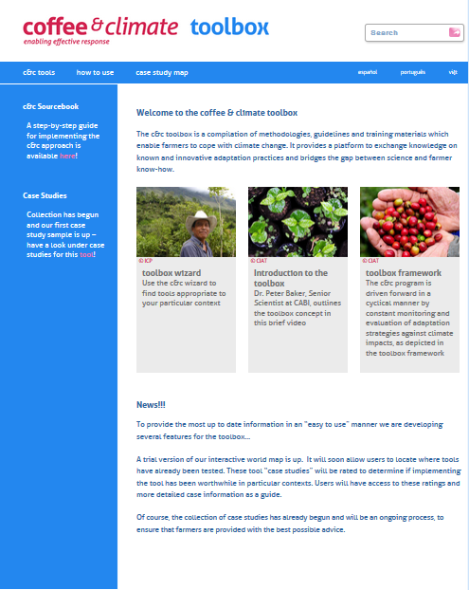

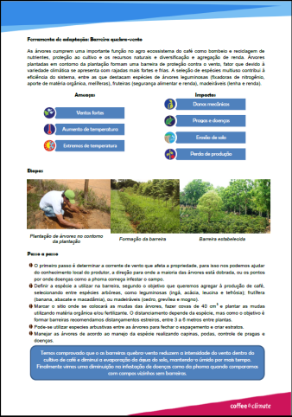
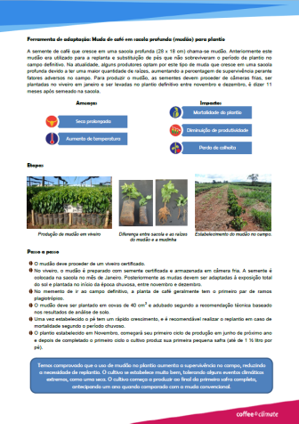
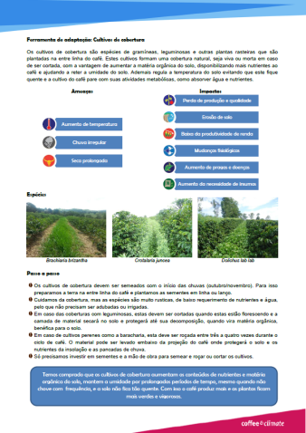
Sáng kiến Cà phê & Khí hậu – các kết quả đạt được
Nghiên cứu khoa học
Nghiên cứu xu hướng khí hậu trong lịch sử cho vùng Tây Nguyên + khuyến cáo về mặt chính sách
Dấu chân nước và carbon đối với các hệ thống quản lý trang trại cà phê khác nhau
Hộp công cụ C&C

Slide 9
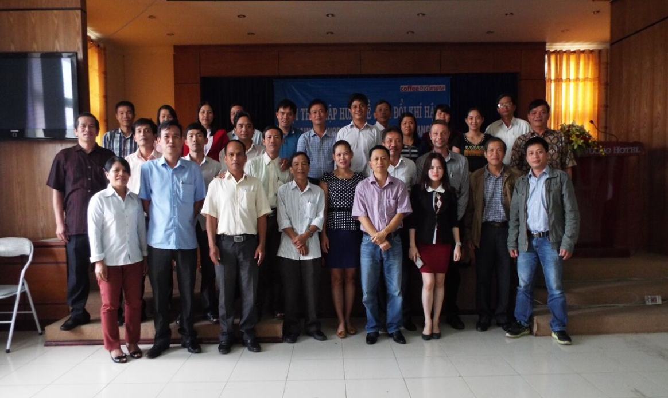
Sáng kiến Cà phê & Khí hậu – các kết quả đạt được
Tập huấn cho nông dân
Đào tạo tiểu giảng viên cho cán bộ khuyến nông, chuyên gia nông học ở cả khối công và tư & nông dân nòng cốt
Tổ chức các lớp học trên thực địa cho 800 nông dân ở Đắk Lắk ( sử dụng nước tưới và phân bón hợp lý, kỹ thuật ủ phân vi sinh & đa dạng hóa cây trồng); tỉ lệ áp dụng từ 75 đến 93%

Slide 10
Sáng kiến Cà phê & Khí hậu – các kết quả đạt được
Đối thoại chính sách
Thiết lập 5 điểm cung cấp thông tin (tại TTKNQG, TTKN Tỉnh, ĐH Tây Nguyên, 01 phòng NN huyện và 01 hợp tác xã )
Phương pháp tiếp cận C&C được sử dụng để giảng dạy cho sinh viên làm thạc sỹ của ĐH Tây Nguyên
Ngành Cà phê Việt Nam được đưa vào tài liệu INDC ( Dự định đóng góp do quốc gia tự quyết định) và được trình bày tại COP 21 (tháng 12/ 2015)
Các biện pháp ứng phó và giảm nhẹ được đề cập
(Có- Có)
Tám quốc gia đề cập đến ngành cà phê trong tài liệu INDC (Xem các quốc gia được viết bằng chữ in đậm bên trái, đại diện cho 34% sản lượng cà phê toàn cầu)

Slide 11
Sáng kiến Cà phê & Khí hậu – các bước tiếp theo
Xây dựng Chiến lược Quốc gia Ứng phó với BĐKH trong ngành Cà phê
Phương pháp tiếp cận từ dưới lên và đa đối tác
Thiết lập cảnh/kịch bản (các kết quả nghiên cứu gần đây, các chương trình biến đổi khí hậu hiện nay, ...)
Đặt các mức độ ưu tiên cho các thách thức
Xác định các nguyên nhân và các nhu cầu can thiệp
Xây dựng một chương trình ngành và lộ trình thực hiện

Slide 12
Xin cám ơn !

Slide 13
www.hrnstiftung.org dave.dhaeze@ede-consulting.com

